Slide 1
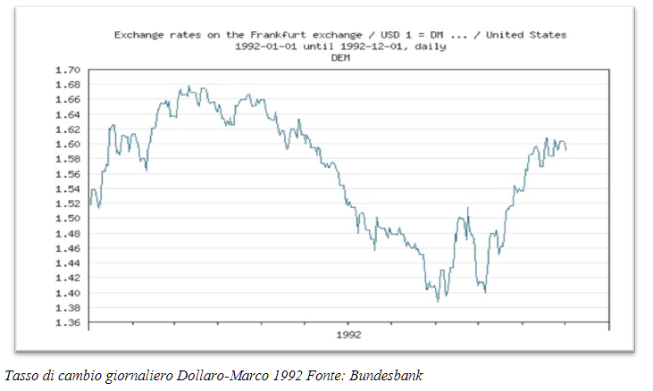
Notes:
Gli USA perseguono politica monetaria espansiva. La GER –dopo il crollo del muro di Berlino- adotta politica fiscale espansiva per riunificare le due Germanie: aumenta il tasso di interesse. Inoltre, per paura che l’espansione fiscale potesse generare inflazione, la GER associa anche una politica monetaria restrittiva: ulteriore aumento del tasso di interesse. Il Marco si rivaluta nei confronti delle altre valute (qui il grafico vs US$)

Slide 2
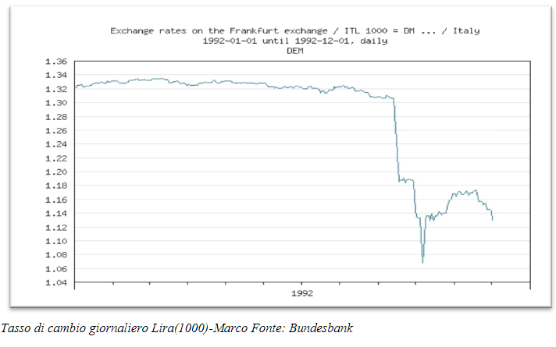
Notes:
Gli altri paesi legati ad accordi di cambio con il Marco, furono sotto pressione. La GER dichiarò che non sarebbe stata disposta a ridurre i tassi, ma semmai avrebbe potuto rivalutare il Marco. L’Italia cercò (inizio settembre 1992) di convincere gli altri paesi ad accettare la rivalutazione del Marco, ma FR e UK si opposero. La FR perché dopo pochi giorni (20 settembre) ci sarebbe stato il referendum per la partecipazione all’Euro e il governo francese temeva che una svalutazione indotta del Franco avrebbe generato sentimenti anti europei/tedeschi; la UK invece non comprese la portata della speculazione che stava montando e pensò che sarebbe stato sufficiente un prestito di 15 miliardi di $ che chiese per difendere il cambio della sterlina.
Il risultato fu che partì la speculazione. Gli speculatori approfittarono della riluttanza da parte della Banca d'Inghilterra sia ad aumentare i propri tassi di interesse a livelli confrontabili con quelli degli altri paesi del Sistema Monetario Europeo, sia a lasciare fluttuante il tasso di cambio della moneta. Alla fine, la Banca d'Inghilterra fu costretta a far uscire la propria moneta dallo SME e a svalutare la sterlina (mercoledì 16 settembre 1992). The Times, lunedì 26 ottobre 1992, riportò il commento di Soros: "La nostra esposizione durante il mercoledì nero doveva essere di quasi 10 miliardi di dollari. Noi avevamo previsto un guadagno maggiore. Infatti, quando Norman Lamont appena prima della svalutazione disse che avrebbe avuto bisogno di un prestito vicino ai 15 miliardi di dollari per difendere la sterlina, fummo contenti poiché era all'incirca la cifra che noi volevamo vendere".
Per quanto riguarda la lira italiana, era particolarmente a rischio perché le aste dei titoli di stato italiano nelle settimane precedenti erano andate deserte, l'economia arrancava e la Bundesbank aveva detto chiaramente che non avrebbe salvato la lira. Ma gli investitori si aspettavano comunque un salvataggio e perciò non si erano scatenate ancora le vendite. Vendendo lire allo scoperto Soros innescò un movimento generale valutario pari a 48 miliardi di dollari in quanto le aspettative vennero definitivamente meno;^{[2]} le vendite portarono ad una svalutazione del 30% e all'uscita dal Sistema monetario europeo.^{[1]} Soros – che comunque ebbe un ruolo marginale nella vicenda, perché in realtà come visto erano venuti a mancare i fondamentali valutari –, disse in un'intervista a Francesco Spini: “Ai tempi presi una posizione sulla lira perché avevo sentito dichiarazioni della Bundesbank [...] Si trattava di dichiarazioni pubbliche, non ho avuto contatti personali. Quella fu una buona speculazione”.
Questa diapositiva mostra la svalutazione della lira nei confronti del marco (circa il 30%).
In quel frangente, per difendere i conti pubblici, il governo Amato varò una finanziaria lacrime & sangue (90mila miliardi di lire i.e. 45 miliardi di euro, che includeva anche una patrimoniale del 6permille sui depositi bancari)

Slide 3
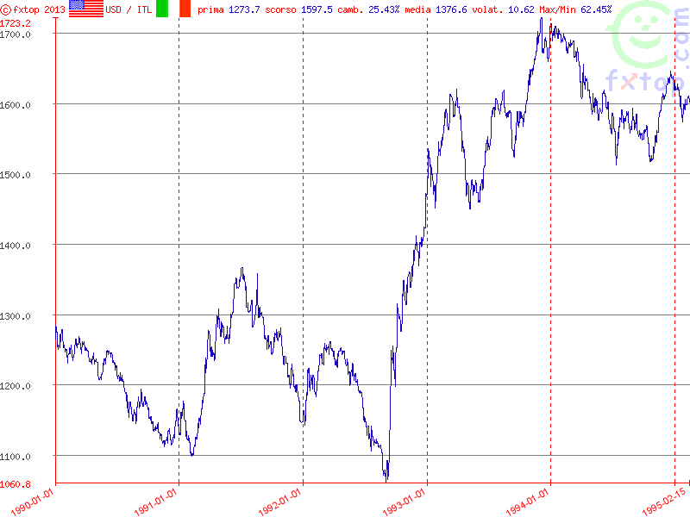

Slide 4
